Slide 1




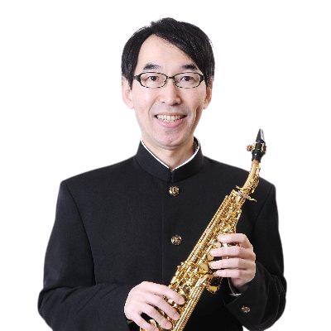
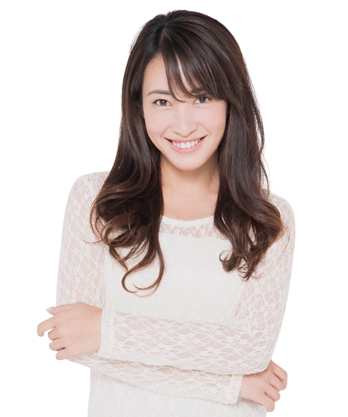
旅介
×越谷北高校吹奏楽部
スペシャルコンサート
9月23日 土
開 催 日
14:00～15:00
音楽や体操を
ご一緒に！
オザワ部長
村田綾
オザワ部長
村田綾

